Slide 1
ΘεραπευτικΗ προσΕγγιση λεμφοϋπερπλαστικΩν νοσημΑτων
Απαρτιωμένη διδασκαλία στην Αιματολογία 2014
Αργύρης Σ. Συμεωνίδης

Slide 2
Παράγοντες που επηρεάζουν το είδος της θεραπείας σε ασθενείς με λεμφοϋπερπλαστική νόσο
Ηλικία του ασθενούς
Κατάσταση ικανότητας, συνοδός νοσηρότητα
Ακριβής ιστολογικός τύπος της νόσου
Άλλα βιολογικά χαρακτηριστικά της νόσου
Έκταση της νόσου (στάδιο)
Εντόπιση της νόσου
Ανοσοφαινότυπος του πάσχοντος κυττάρου
Για ένα αξιοσημείωτο ποσοστό ασθενών με ΧΛΛ και λεμφώματα χαμηλού βαθμού κακοηθείας η διάγνωση της νόσου δεν ισοδυναμεί με άμεση έναρξη θεραπείας και η τακτική και σωστή αιματολογική παρακολούθηση συνιστά την ορθότερη πρακτική

Slide 3
Πιθανοί στόχοι της θεραπευτικής στρατηγικής
Πλήρης εκρίζωση της νόσου – Ίαση
Επίτευξη πλήρους ύφεσης και συγκράτηση της υποτροπής
Περιορισμός του φορτίου και έλεγχος της νόσου και των επιπλοκών της
Ανακούφιση από τα τοπικά ή συστηματικά συμπτώματα που συνδέονται με την παρουσία της νόσου
Ουδεμία άμεση θεραπευτική παρέμβαση και παρακολούθηση της εξέλιξης της νόσου
Συμβίωση με την νόσο

Slide 4
Νοσήματα που δεν είναι απαραίτητη αμέσως η έναρξη θεραπείας
Β- Χρόνια Λεμφοκυτταρική Λευχαιμία σταδίου <ΙΙΙ κατά Rai
Οζώδες λέμφωμα
Μικρολεμφοκυτταρικό λέμφωμα
Λέμφωμα οριακής ζώνης
Μακροσφαιριναιμία Waldenstrom
MALT Λέμφωμα στομάχου
Δερματικά Τ-λεμφώματα
Ασυμπτωματικό πολλαπλούν μυέλωμα
* Όταν δεν υπάρχουν μεγάλες λεμφαδενικές μάζες και δεν επηρεάζεται η φυσιολογική αιμοποίηση

Slide 5
Νοσήματα στα οποία επιχειρείται από την διάγνωση επιθετική στρατηγική με στόχο την ίαση
Λέμφωμα Hodgkin
Μη Hodgkin Λεμφώματα υψηλού και πολύ υψηλού βαθμού κακοηθείας
Μη Hodgkin Λέμφωμα του μεσοθωρακίου
Οξεία λεμφοβλαστική λευχαιμία
Λευχαιμία από τριχωτά κύτταρα
Εντοπισμένα πλασμοκυττώματα

Slide 6
Νοσήματα στα οποία επιχειρείται εξ αρχής επιθετική στρατηγική με στόχο βαθειά ύφεση παρά τον υψηλό κίνδυνο υποτροπής
Όλα τα Τ-κυτταρικής προέλευσης λεμφώματα εκτός από τα δερματικά
Β-Χρόνια λεμφοκυτταρική λευχαιμία με κακούς προγνωστικούςπαράγοντες
Β-λεμφώματα χαμηλού βαθμού κακοηθείας προχωρημένου σταδίου
Λέμφωμα από κύτταρα της ζώνης του μανδύα
Συμπτωματικό πολλαπλούν μυέλωμα
Αμυλοείδωση

Slide 7
Συμβατική χημειοθεραπεία Συνήθως χρησιμοποιούμενα φάρμακα
Αλκυλιούντες παράγοντες (Κυκλοφωσφαμίδη, Ιφωσφαμίδη, χλωραμβου-κίλη, μελφαλάνη, μπενταμουστίνη, προκαρβαζίνη, δακαρβαζίνη, τεμοζολαμίδη)
Ανθρακυκλίνες (δοξορουμπικίνη, επιρουμπικίνη, ινταρουμπικίνη, νταουνορουμπικίνη, αμσακρίνη)
Επαγωγείς βλαβών του DNA (μπλεομυκίνη, τοποτεκάνη, ιρινοτεκάνη)
Αναστολείς τοποϊσομεράσης ΙΙ (τενιποσίδη, ετοποσίδη, μιτοξανδρόνη)
Αναστολείς μιτωτικής ατράκτου (βινκριστίνη, βινβλαστίνη, βινορελμπίνη)
Παράγωγα πλατίνας (cis-πλατίνη, καρβοπλατίνη, ελοξατίνη)
Αντιμεταβολίτες (κυταραμπίνη, φλουνταραμπίνη, κλαδριμπίνη, δεοξυκομ-φορμυσίνη, κλοφαραμπίνη, γεμσιταμπίνη, μεθοτρεξάτη, ασπαραγινάση)
Κορτικοστεροειδή

Slide 8
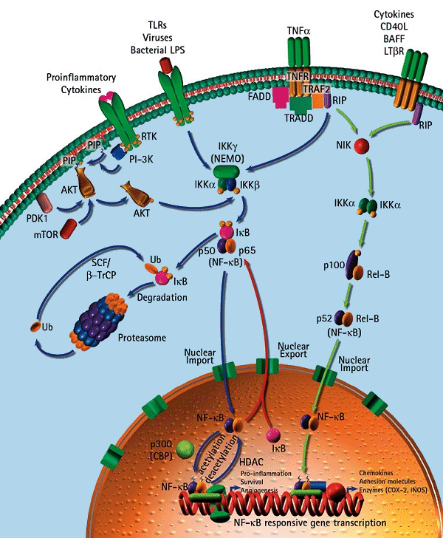
Κατευθυνόμενη (στοχευμένη θεραπεία)
Μονοκλωνικά αντισώματα
Rituximab (αντι-CD20)
Ofatumomab (αντι-CD20)
Ocrelizumab (αντι-CD22)
Brentuximab (αντι-CD30)
Alemtuzumab (αντι-CD52)
Elotuzumab (αντι-περιφοσίνη)
Αναστολείς ενδοκυττάριων κινασών
Αναστολείς BTK-κινάσης (Ibrutinib, Idelalisib)
Αναστολείς mTOR (Temsirolimus, Everolimus)
Αναστολείς πρωτεασώματος
Bortezomib, Carfilzomib
Marizomib, Ixazomib

Slide 9
Ο ρόλος της ακτινοθεραπείας
Ισχυρός στα πρώϊμα στάδια του λεμφώματος Hodgkin
Ισχυρός επίσης στα πρώϊμα στάδια NHL επί υπερηλίκων, όπου η χορήγηση χημειοθεραπείας είναι προβληματική
Σαν κορμός θεραπείας σε λεμφώματα του ΚΝΣ
Σε στάδιο Ι επί μη Hodgkin λεμφωμάτων σαν κύρια θεραπεία
Σαν συμπληρωματική θεραπεία επί υπολειμματικής νόσου ή επί ογκώδους νόσου στο μεσοθωράκιο
Σαν παρηγορητική ή ανακουφιστική θεραπεία επί εξωλεμφαδενικών εντοπίσεων
Σαν κύρια θεραπεία επί πλασμοκυττωμάτων και επί μεγάλων οστεολυτικών εστιών/παθολογικών καταγμάτων

Slide 10
Σχεδιασμός θεραπευτικών πρωτοκόλλων
Φάση εφόδου, εδραίωσης και συντήρησης
Αρχική θεραπεία, θεραπεία 1^{ης} υποτροπής, 2^{ης} και μετέπειτα υποτροπής, θεραπεία ανθεκτικής νόσου / διάσωσης
Μονοχημειοθεραπεία vs συνδυασμένη χημειοθεραπεία
Συνδυασμένη χημειοθεραπεία vs χημειο-ανοσοθεραπεία
Χορήγηση θεραπείας κατά ώσεις (σε «κύκλους»)
Εναλλακτικοί συνδυασμοί για κάμψη της πολυαντοχής στη χημειοθεραπεία
Προσαρμογή δόσης αναλόγως της επάρκειας νεφρικής, ηπατικής και καρδιακής λειτουργίας και του βαθμού μυελοτοξικότητας του προηγούμενου κύκλου θεραπείας
Αξιολόγηση της ανταπόκρισης στο μέσον της περιόδου θεραπείας
Κατάλληλη υποστηρικτική αγωγή για κάθε πρωτόκολλο

Slide 11
Υποστηρικτική αγωγή
Αντιεμετική αγωγή (Η3-αναστολείς – σετρόνες)
Προφύλαξη από συμβάμματα κατά την έγχυση (αντιπυρετικά, αντιϊσταμινικά, μικρές δόσεις κορτικοειδών)
Προφύλαξη από τις συνέπειες της κυτταρικής λύσης (αλκαλοποίηση ούρων, αλλοπουρινόλη, ρασμπουρικάση)
Γαστροπροστασία (Η2-αναστολείς, αναστολείς PPI)
Προστασία γονάδων (προκατάθεση σπέρματος, ωαρίων, εμβρύων, ανασταλτικά ωορρηξίας, GNRH ανάλογα)
Προφύλαξη αναζωπύρωσης TBC (ισονιαζίδη)
Προφύλαξη VZV, CMV (ακυκλοβίρη, βαλ-γκανσικλοβίρη)
Προφύλαξη ηπατίτιδος Β (lamivudine, entecavir, tenofovir)
Προφύλαξη PCP (κοτριμοξαζόλη, εισπνοή πενταμιδίνης)
Προφύλαξη / θεραπεία της μυελοκαταστολής από την χημειοθεραπεία
Υποστηρικτική χορήγηση γ-σφαιρίνης
Τοπική ή συστηματική προφύλαξη βακτηριακών / μυκητιασικών λοιμώξ.

Slide 12
Να μην ξεχνάμε!
Η αντιμετώπιση των λεμφοϋπερπλαστικών νόσων και των αιματολογικών νεοπλασιών συνολικότερα είναι team-work και όχι ενός προσώπου αρμοδιότητα ή ευθύνη.
Ο ασθενής θα πρέπει να ενημερώνεται επαρκώς για τους στό-χους και τους κινδύνους της θεραπείας, να διαμένει σε προσιτό μέρος, κοντά στο Νοσοκομείο και να έχει σε αυτό άμεση πρόσβαση αν αυτό απαιτηθεί.
Και ο καλύτερος χημειοθεραπευτικός συνδυασμός δεν δίνει τα αναφερόμενα αποτελέσματα εάν η ομάδα που θεραπεύει έναν ασθενή δεν είναι πάντα σε εγρήγορση και σε στενή επαφή/επι-κοινωνία με τον ασθενή και δεν έχει την δυνατότητα άμεσης παρέμβασης όταν το χρειαστεί ο ασθενής.

